Slide 1
15장 JSP 페이지를 풍부하게 하는 오픈 소스 기능
15.1 JSP에서 파일 업로드
15.2 JSP에서 파일 다운로드

Slide 2

15장 JSP 페이지를 풍부하게 하는 오픈 소스 기능
15.1 JSP에서 파일 업로드
15.1.1 파일 업로드 라이브러리 설치
1. jakarta.apache.org로 접속한 후 왼쪽 메뉴에서 Commons를 클릭합니다.

Slide 3
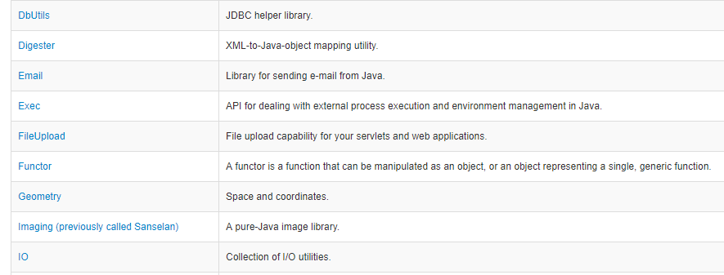
15장 JSP 페이지를 풍부하게 하는 오픈 소스 기능
15.1 JSP에서 파일 업로드
2. 페이지 왼쪽 중간쯤에 위치한 FileUpload를 클릭합니다.

Slide 4
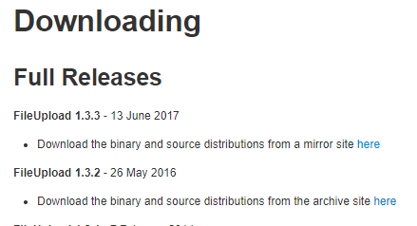
15장 JSP 페이지를 풍부하게 하는 오픈 소스 기능
15.1 JSP에서 파일 업로드
3. FileUpload 1.3.3 버전을 찾아서 here를 클릭합니다.

Slide 5
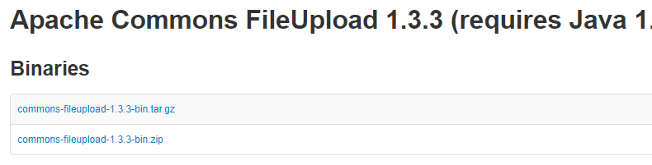
15장 JSP 페이지를 풍부하게 하는 오픈 소스 기능
15.1 JSP에서 파일 업로드
4. commons-fileupload-1.3.3-bin.zip을 클릭해 다운로드합니다.

Slide 6
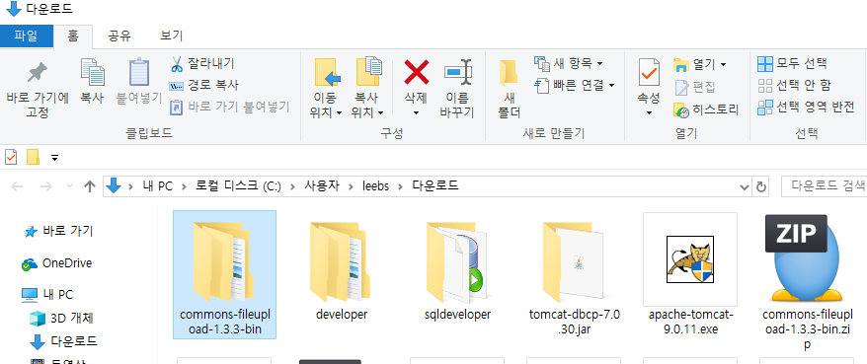
15장 JSP 페이지를 풍부하게 하는 오픈 소스 기능
15.1 JSP에서 파일 업로드
5. zip 파일의 압축을 풉니다.

Slide 7
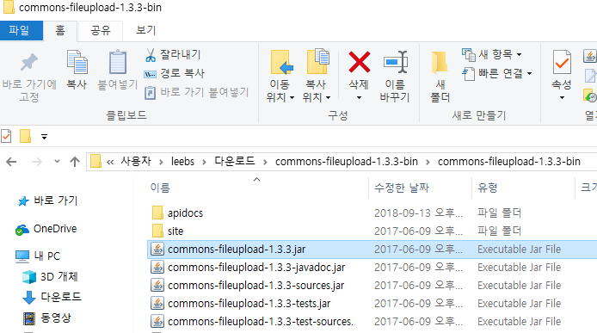
15장 JSP 페이지를 풍부하게 하는 오픈 소스 기능
15.1 JSP에서 파일 업로드
6. 압축을 푼 폴더의 하위 폴더인 commons-fileupload-1.3.3-bin에 위치한 commons-fileupload-1.3.3.jar
파일을 복사합니다.

Slide 8
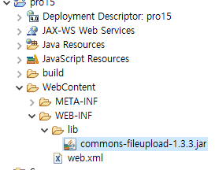
15장 JSP 페이지를 풍부하게 하는 오픈 소스 기능
15.1 JSP에서 파일 업로드
7. 프로젝트 pro15의 WEB-INF 하위에 있는 lib 폴더에 붙여 넣습니다.

Slide 9
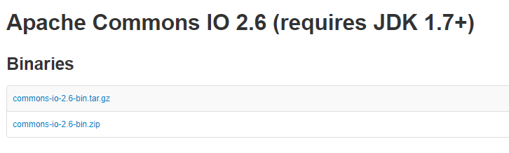
15장 JSP 페이지를 풍부하게 하는 오픈 소스 기능
15.1 JSP에서 파일 업로드
15.1.2 commons-io-2.6.jar 파일 설치
1. 다음 링크로 접속한 후 commons-io-2.6-bin.zip을 클릭해 다운로드합니다.
https://commons.apache.org/proper/commons-io/download_io.cgi

Slide 10
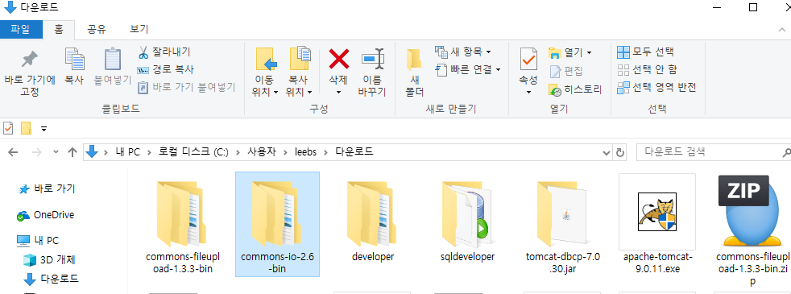
15장 JSP 페이지를 풍부하게 하는 오픈 소스 기능
15.1 JSP에서 파일 업로드
2. 로컬 PC의 여러분이 원하는 폴더에 zip 파일의 압축을 풉니다.

Slide 11
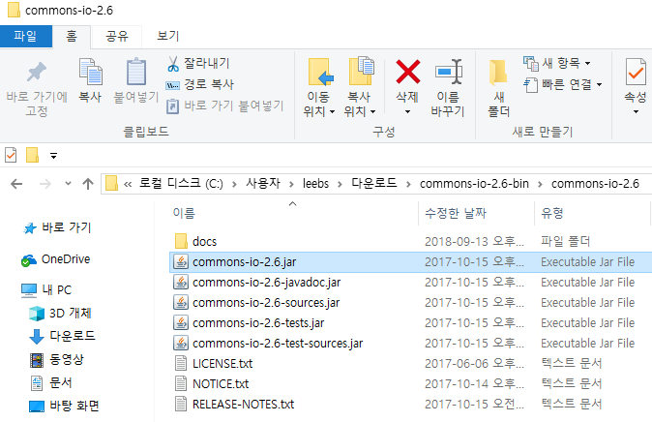
15장 JSP 페이지를 풍부하게 하는 오픈 소스 기능
15.1 JSP에서 파일 업로드
3. commons-io-2.6-bin 폴더로 이동한 후 commons-io-2.6.jar 파일을 복사해 이클립스 프로젝트의
WEB-INF/lib 폴더에 붙여 넣습니다.

Slide 12
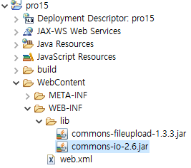
15장 JSP 페이지를 풍부하게 하는 오픈 소스 기능
15.1 JSP에서 파일 업로드

Slide 13
15장 JSP 페이지를 풍부하게 하는 오픈 소스 기능
15.1 JSP에서 파일 업로드
15.1.3 파일 업로드 관련 API
DiskFileItemFactory 클래스가 제공하는 메서드
메서드 | 기능
setRepository() | 파일을 저장할 디렉터리를 설정합니다.
setSizeThreadhold() | 최대 업로드 가능한 파일 크기를 설정합니다.
ServletFileUpload 클래스가 제공하는 메서드
메서드 | 기능
parseRequest() | 전송된 매개변수를 List 객체로 얻습니다.
getItemIterator() | 전송된 매개변수를 Iterator 타입으로 얻습니다

Slide 14
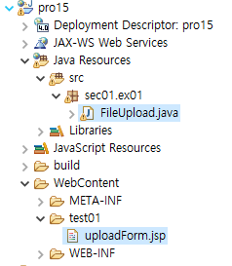
15장 JSP 페이지를 풍부하게 하는 오픈 소스 기능
15.1 JSP에서 파일 업로드
15.1.4 JSP 페이지에서 파일 업로드
1. sec01.ex01 패키지를 만들고 FileUpload 클래스를 생성합니다. 또 test01 폴더를 생성하고실습 파일
uploadForm.jsp를 추가합니다.

Slide 15
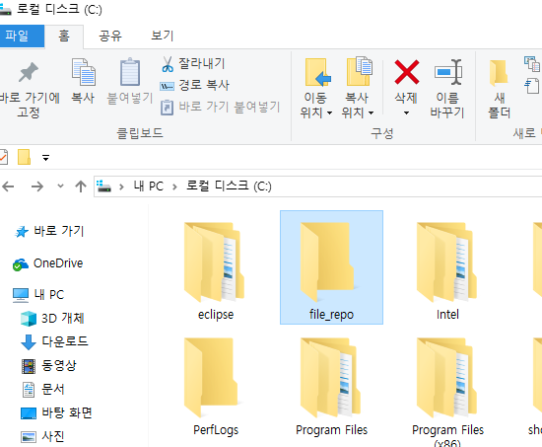
15장 JSP 페이지를 풍부하게 하는 오픈 소스 기능
15.1 JSP에서 파일 업로드
2. 파일을 업로드할 때 사용할 저장소를 다음과 같이 C 드라이브 아래에 만듭니다. 여기서는 폴더 이름을
file_repo로 하였습니다.

Slide 16
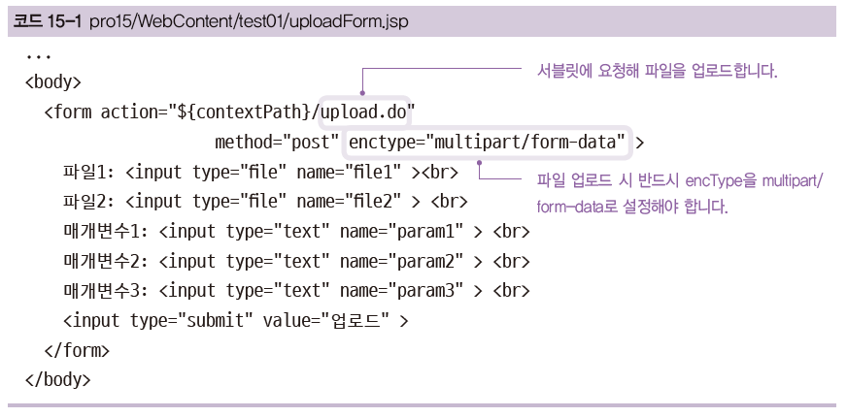
15장 JSP 페이지를 풍부하게 하는 오픈 소스 기능
15.1 JSP에서 파일 업로드
3. uploadForm.jsp를 다음과 같이 작성합니다..

Slide 17

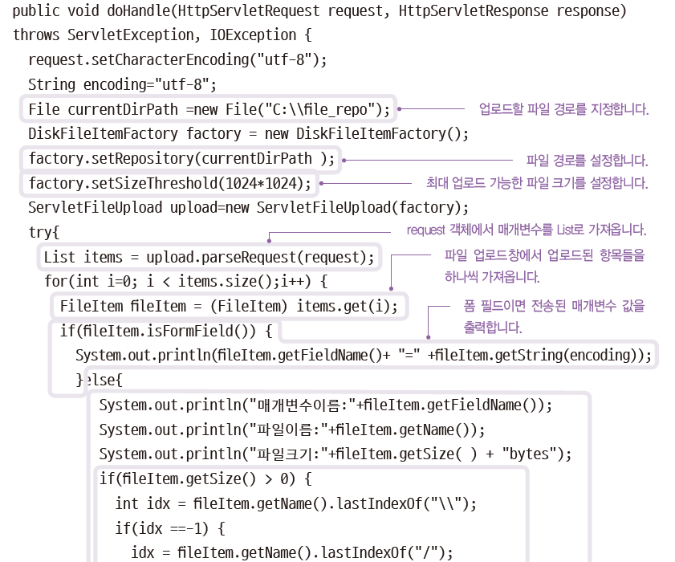
15장 JSP 페이지를 풍부하게 하는 오픈 소스 기능
15.1 JSP에서 파일 업로드
4. 파일 업로드를 처리하는 서블릿인 FileUpload 클래스를 다음과 같이 작성합니다.
private

Slide 18
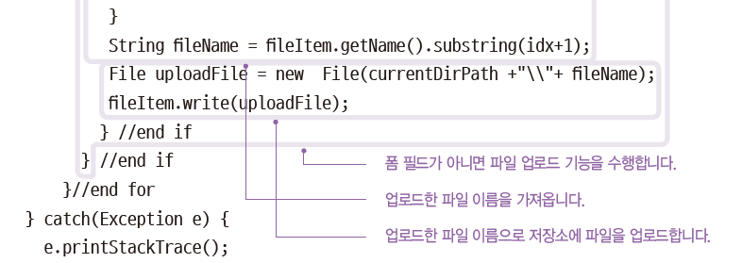
15장 JSP 페이지를 풍부하게 하는 오픈 소스 기능
15.1 JSP에서 파일 업로드

Slide 19
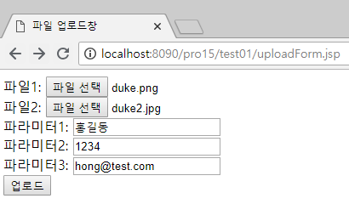
15장 JSP 페이지를 풍부하게 하는 오픈 소스 기능
15.1 JSP에서 파일 업로드
5. http://localhost:8090/pro15/test01/uploadForm.jsp로 요청하여 파일 업로드창을 엽니다.

Slide 20
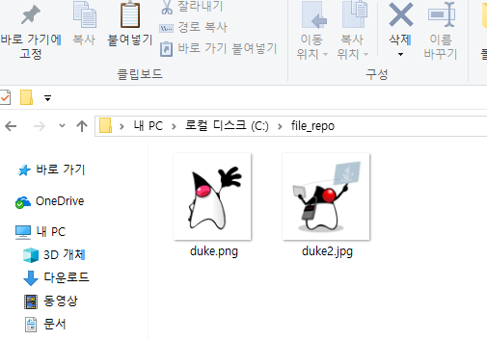
15장 JSP 페이지를 풍부하게 하는 오픈 소스 기능
15.1 JSP에서 파일 업로드
6. 2번 과정에서 만든 파일 저장소(C:\file_repo)에 가면 업로드된 파일들을 볼 수 있습니다.

Slide 21
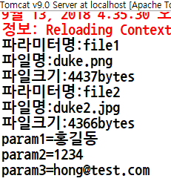
15장 JSP 페이지를 풍부하게 하는 오픈 소스 기능
15.1 JSP에서 파일 업로드
7. 또한 이클립스의 Console 탭을 보면 업로드한 매개변수 정보와 파일 정보가 출력된 것을 확인할 수
있습니다.

Slide 22
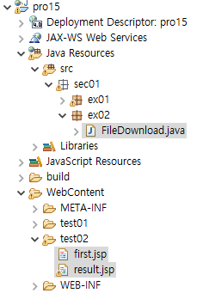
15장 JSP 페이지를 풍부하게 하는 오픈 소스 기능
15.2 JSP에서 파일 다운로드
1. 다음과 같이 sec01.ex02 패키지를 만들고 FileDownload 서블릿을 생성합니다. 이어서 test02 폴더를
만들고 실습 파일 first.jsp와 result.jsp를 추가합니다.

Slide 23
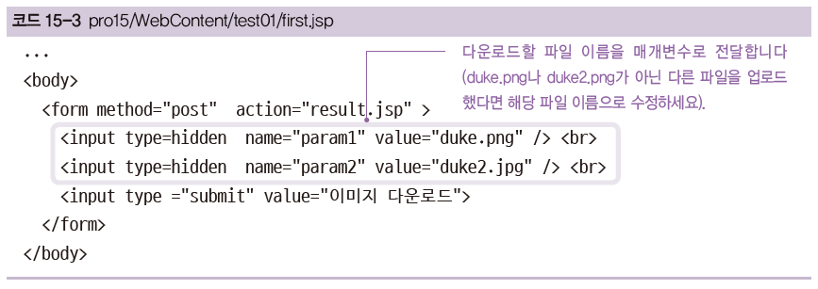
15장 JSP 페이지를 풍부하게 하는 오픈 소스 기능
15.2 JSP에서 파일 다운로드
2. 첫 번째 JSP에서 다운로드할 이미지 파일 이름을 두 번째 JSP로 전달하도록 first.jsp를 작성합니다.

Slide 24
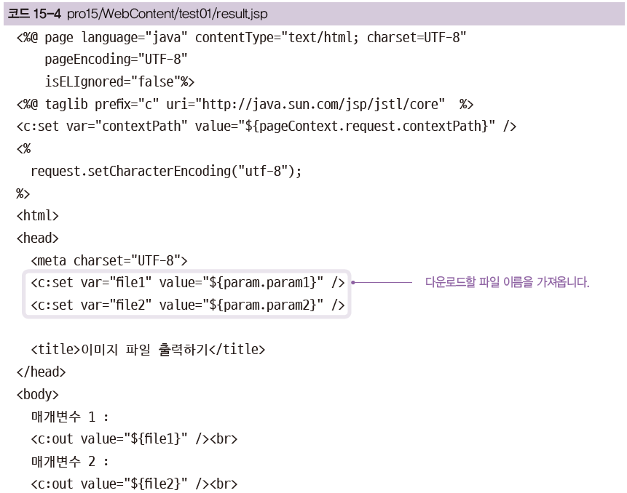
15장 JSP 페이지를 풍부하게 하는 오픈 소스 기능
15.2 JSP에서 파일 다운로드
3. 두 번째 JSP인 result.jsp를 다음과 같이 작성합니다.

Slide 25
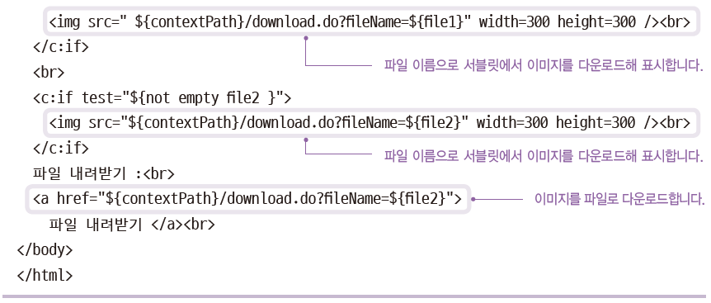
15장 JSP 페이지를 풍부하게 하는 오픈 소스 기능
15.2 JSP에서 파일 다운로드

Slide 26

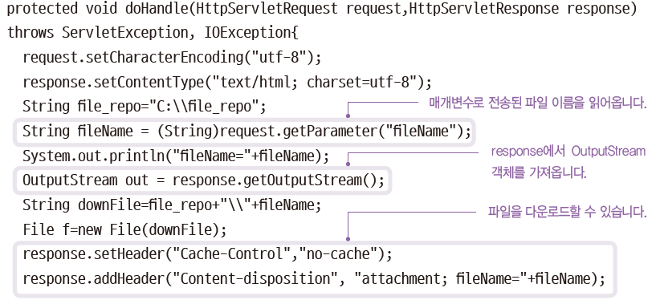
15장 JSP 페이지를 풍부하게 하는 오픈 소스 기능
15.2 JSP에서 파일 다운로드
4. 파일 다운로드 기능을 할 서블릿인 FileDownload 클래스를 다음과 같이 작성합니다.
private

Slide 27
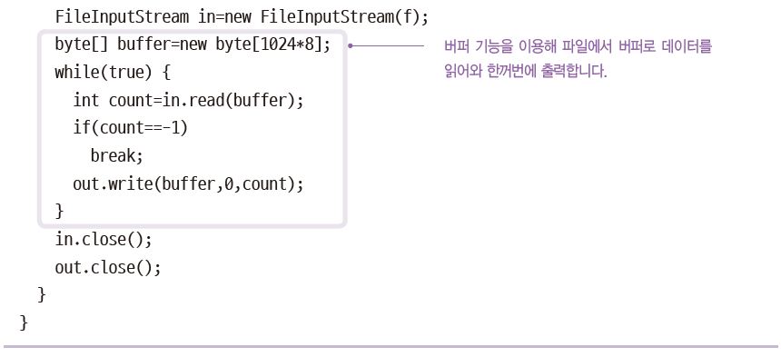
15장 JSP 페이지를 풍부하게 하는 오픈 소스 기능
15.2 JSP에서 파일 다운로드

Slide 28
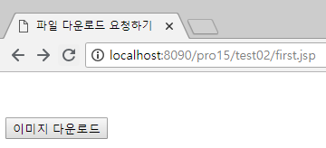
15장 JSP 페이지를 풍부하게 하는 오픈 소스 기능
15.2 JSP에서 파일 다운로드
5. http://localhost:8090/pro15/test02/first.jsp로 요청한 후 이미지 다운로드를 클릭합니다.

Slide 29
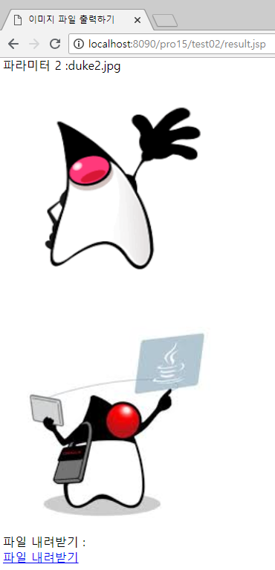
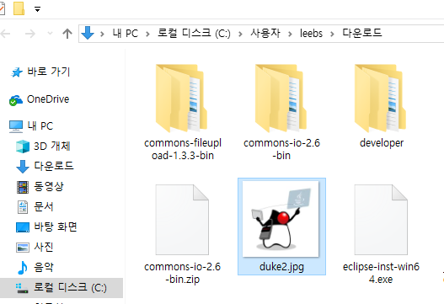
15장 JSP 페이지를 풍부하게 하는 오픈 소스 기능
15.2 JSP에서 파일 다운로드
6. 업로드한 이미지가 브라우저에 출력되면 파일 내려받기를 클릭해 로컬 PC에 파일을 저장합니다.

